Slide 1
Тема урока: «Детская рубашка. Пошив детской рубашки методом пооперационного разделения труда.»
Цели: дидактическая-повторить и закрепить знания по теме «Детская рубашка», закрепить практические умения и навыки по пошиву рубашки пооперационым методом, формировать терминологическую лексику; коррекционная-коррекция восприятия через выполнение упражнений на узнавание и различение; воспитательная- воспитание мотивации к учению.

Slide 2
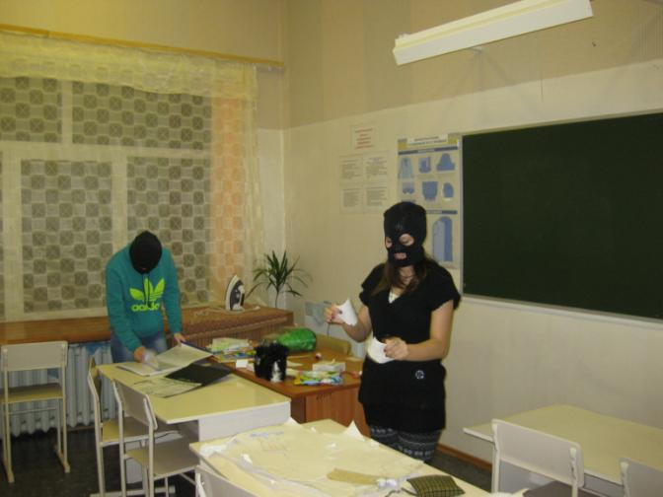
I. Организационный момент.

Slide 3
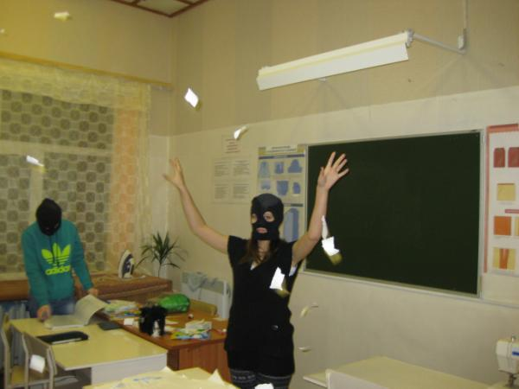
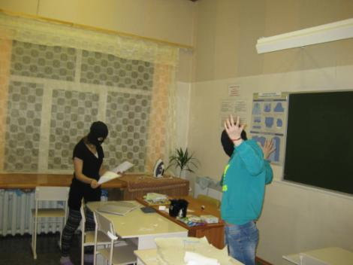

Slide 4
II. Повторение и закрепление пройденного материала по теме: «Детская рубашка»
Выполнение упражнений на развитие и коррекцию восприятия.

Slide 5
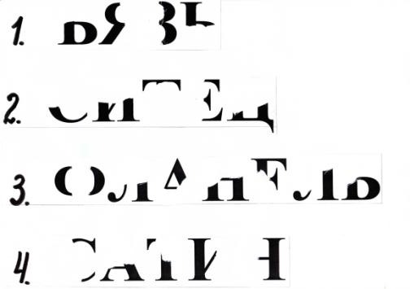
Заявка на покупку тканей в магазин «Юлия» (восстановить название тканей)

Slide 6

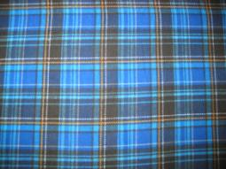
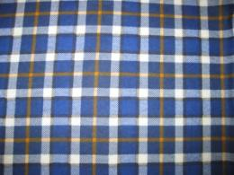

Задание: назвать в каких углах слайда расположены образцы тканей, используемые для пошива детских рубашек девочкам, а в каких – мальчикам? Объясните почему.

Slide 7
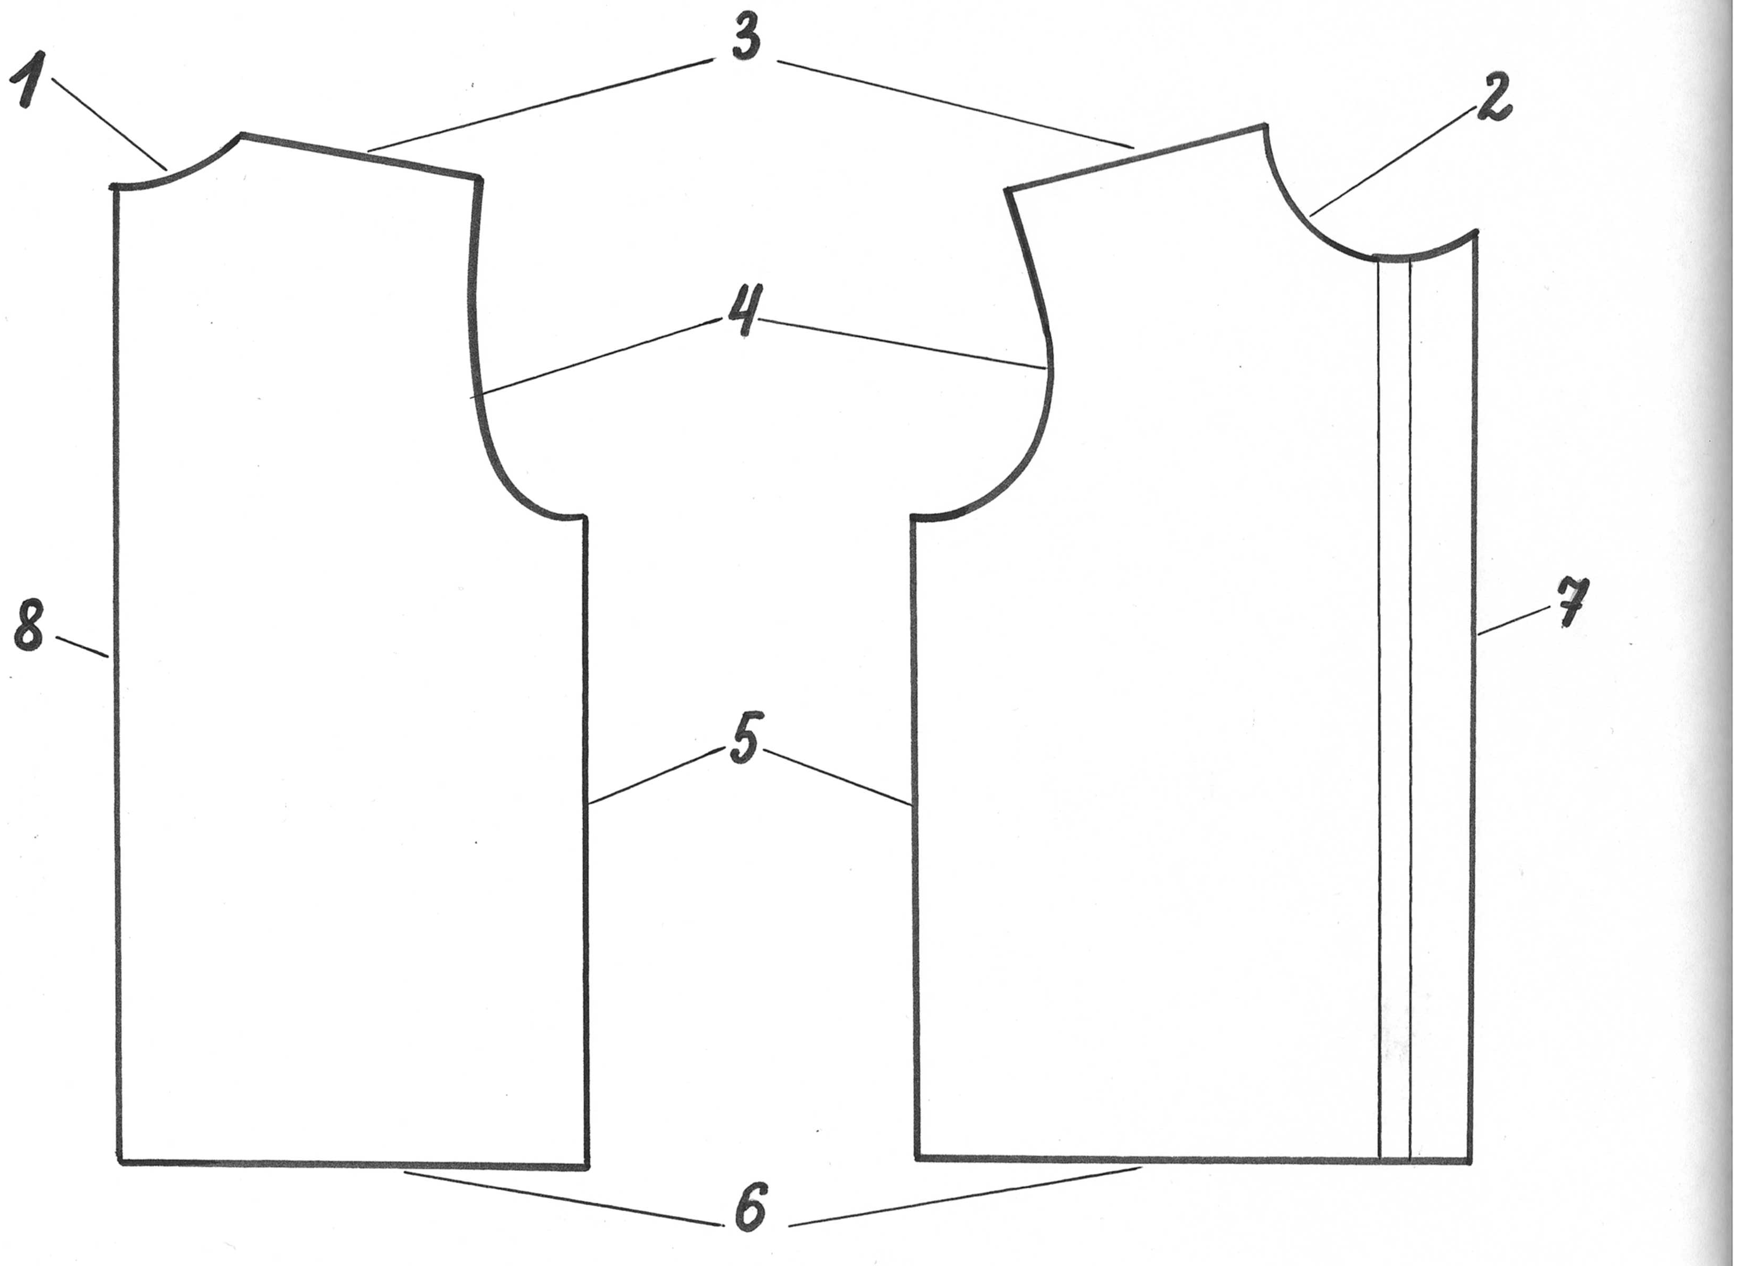
Задание: проверить правильно ли вы собрали разорванную на части выкройку. Назвать детали и контурные срезы.

Slide 8
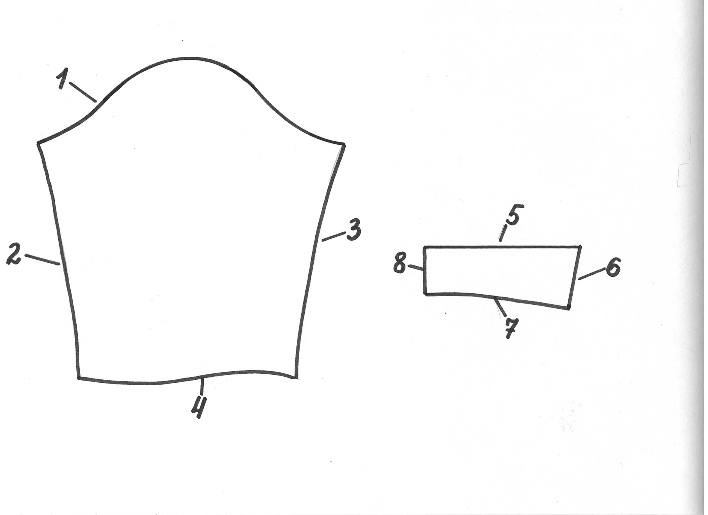
Задание: проверить правильно ли вы собрали разорванную на части выкройку. Назвать детали и контурные срезы.

Slide 9
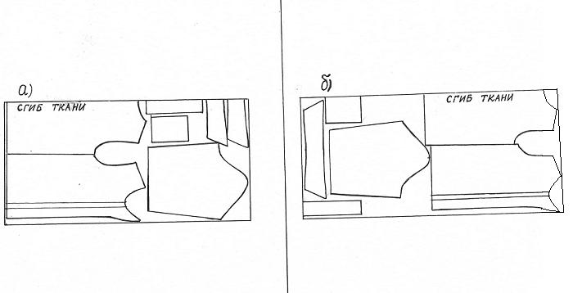
Задание: определите, какая раскладка выкройки рубашки на ткани выполнена верно.

Slide 10
Задание: восстановить план пошива детской рубашки по производственной технологии
1.Обработать пл ы.
2.Вм , чать ава в откры прой .
3.Обраб б швы и швы кавов в один п ём.
4.Обработать ва.

Slide 11
5.Об тать ез це го под та.
6.Обработать тник.
7.В ть, ать в к в гор у.
8.Обработать из изделия.
9.Обработать тли, пришить ы.
10.От ть готовое изделие.

Slide 12
III. Повторение правил безопасной работы:
с ручной иглой
с ножницами
на швейной машине
с утюгом

Slide 13
Практическая работа по теме: «Пошив детской рубашки пооперационным способом.»
1.Дифференцирование работы по сложности выполнения технологической операции и по объёму работы.
2.Контроль за выполнением работы.
3.Оказание индивидуальной помощи.
4.Внесение по ходу работы вопросов учащимся, о том какую операцию они выполняют, с целью закрепления терминологической лексики.

Slide 14
Подведение итогов практической работы:
1.Взаимопроверка работ учащимися.
2.Анализ работы.
3.Выставление оценок.

